Slide 1
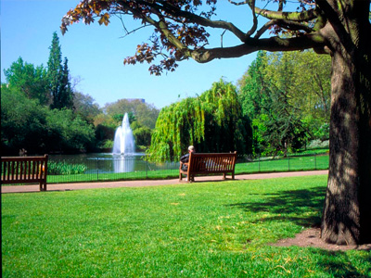
Паркова культура

Slide 2
Парк
– це спеціальна обмежена територія(природна чи штучна) виокремлена переважно з метою відпочинку. Слова “парк” та “сад” побутують
нарівні, тому широко
використовуються словосполучення “садово-паркове мистецтво”

Slide 3
Версаль
Регулярний парк Версаль – один з найбільших та найвидатніших у Європі. Також там розташовано кілька невеликих палацоподібних будівель(зокрема, Малий і Великий Тріанони)

Slide 4
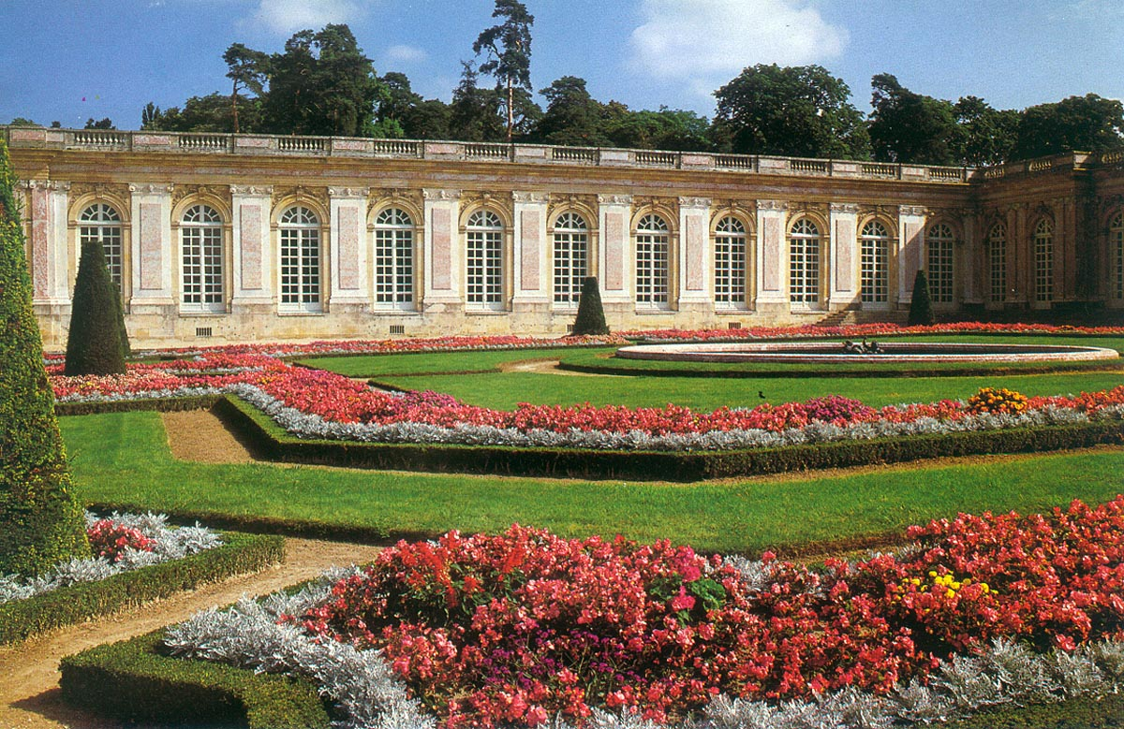
Великий тріанон

Slide 5
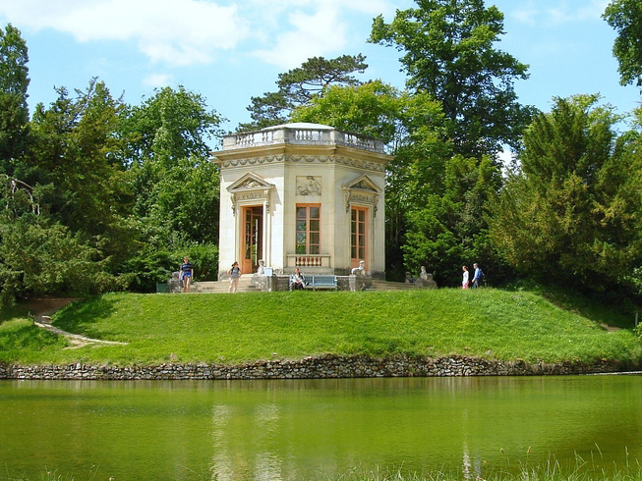
Малий тріанон

Slide 6
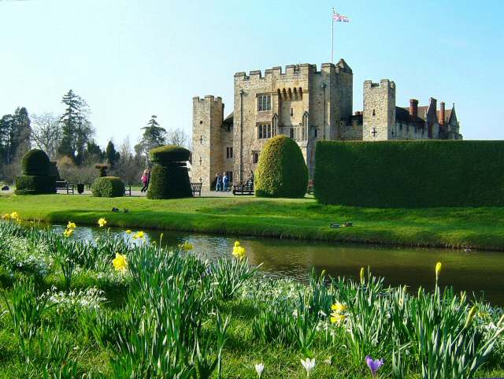
Природні парки Великої Британії

Slide 7
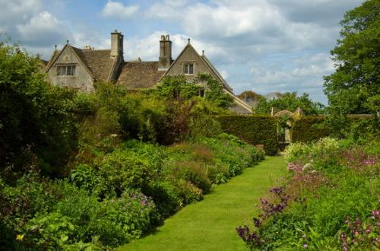

Slide 8
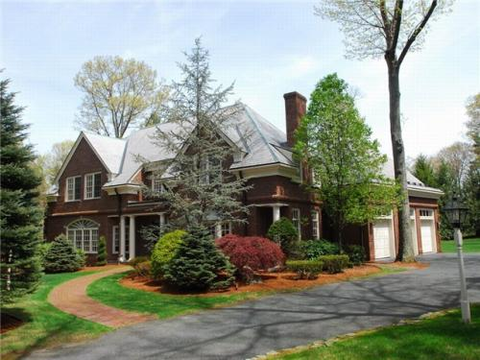

Slide 9
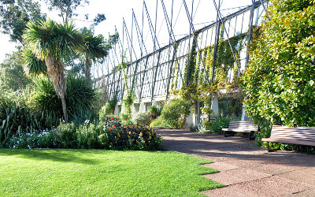
Королівський ботанічний
сад Единбурга

Slide 10
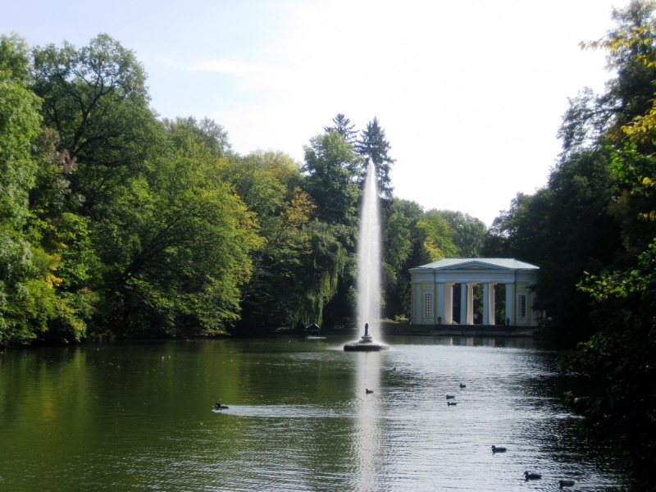
Софіївський парк
Україна,Умань

Slide 11
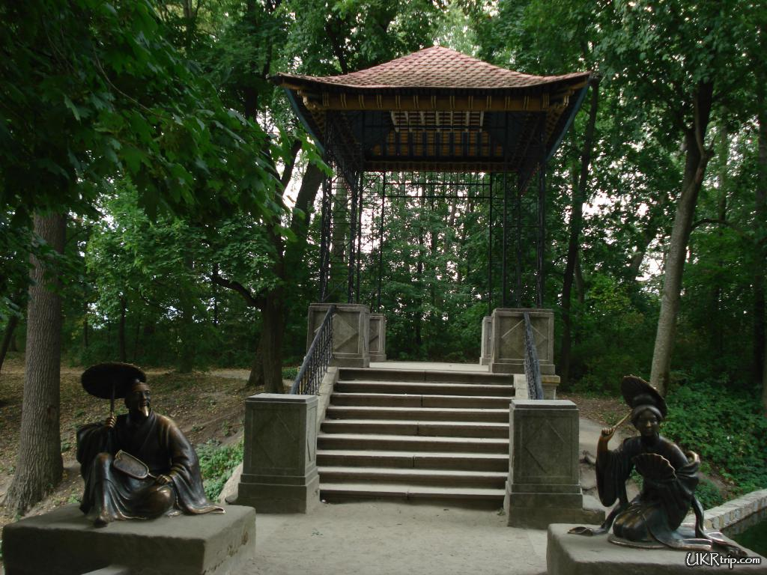
Олександрія
Біла церква, Україна

Slide 12
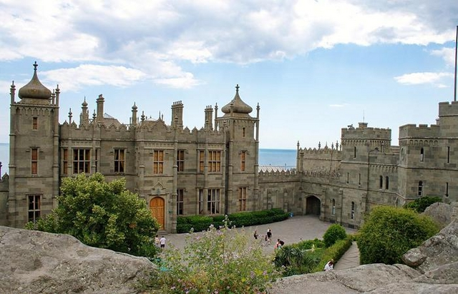
Воронцовський палац
Україна, Алупка

